Slide 1

遊戲製作
有限狀態機(FSM)
Powered by
CG2 Lab @ NCUT

Slide 2
Outline
本日目標
什麼是狀態機?
如何使用?
框架設計
再進階..

Slide 3
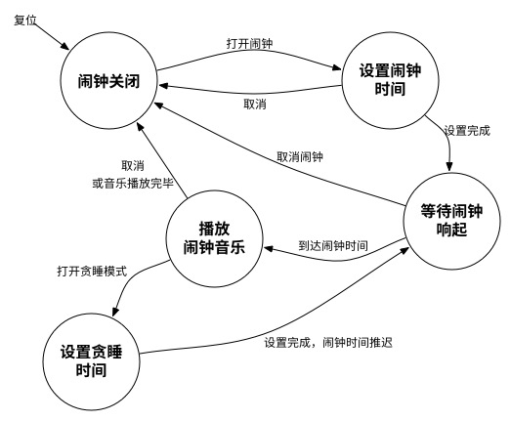
有限狀態機
Source

Slide 4
如何使用?
如何定義狀態?
數字(int)
文字(string)
列舉(enum)

Slide 5
如何使用?
封裝類別
類別 = 方法 + 變數
Tips:
分別列出 所有的方法，再一個一個補充。
從如何使用反過來設計方法。

Slide 6
LIVE DEMO

Slide 7
框架設計
管線設計
A
B
Function()
Any
C
…

Slide 8
Q & A

Slide 9


